Slide 1
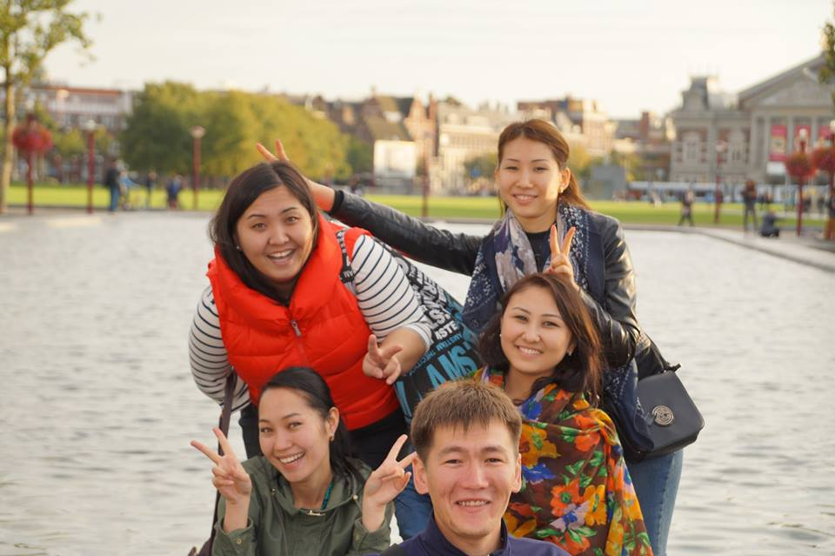
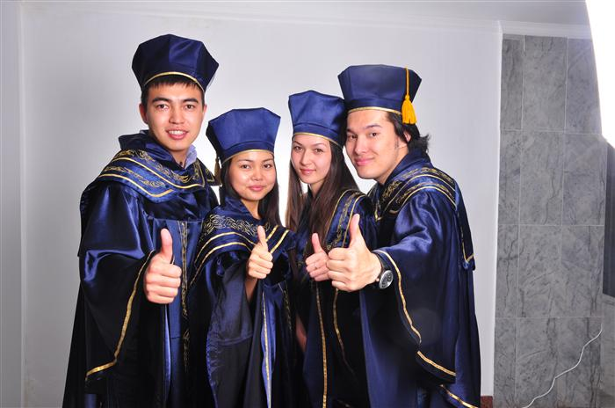
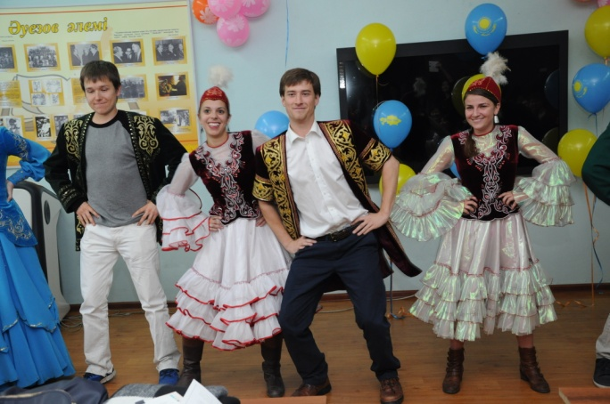
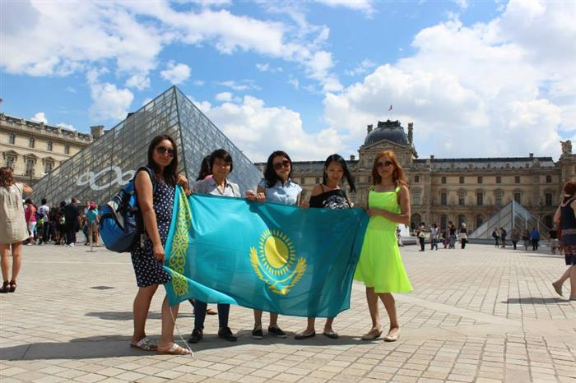

Slide 2
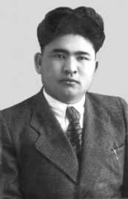
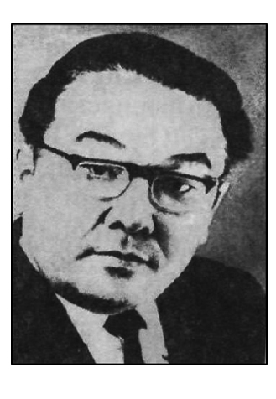
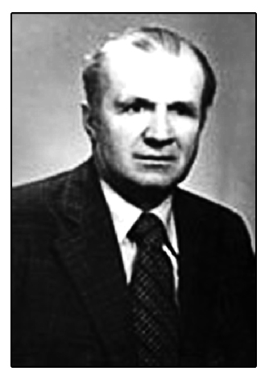
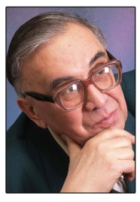
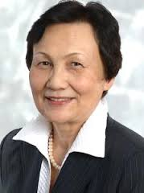
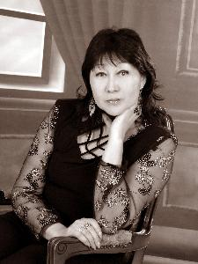
Заведующие кафедрой в разные годы
1950-1961 гг. Ж.А. Аралбаев
1961-1977 гг. К.А. Аханов
1977-1979 гг. В.М. Никитевич
1979-1995 гг. А.С. Аманжолов
1995-2009 гг. Э.Д. Сулейменова
2009 г. Г.Б. Мадиева

Slide 3
Кафедра общего языкознания и иностранной филологии осуществляет подготовку по следующим специальностям:
Шифр специальности | Специальность | Срок обучения | Квалификация
Бакалавриат
5B021000 | Иностранная филология | 4 года | Бакалавр гуманитарных наук
5B011900 | Иностранный язык: два иностранных языка (английский язык) | 4 года | Бакалавр гуманитарных наук
Магистратура
6M021300 | Лингвистика | 2 года | Магистр гуманитарных наук
6M021000 | Иностранная филология | 2 года | Магистр гуманитарных наук
Докторантура
6D021300 | Лингвистика | 3 года | Доктор философских наук (PhD)
6D021000 | Иностранная филология | 3 года | Доктор философских наук (PhD)
Второе высшее образование
5B021000 | Иностранная филология | 2 года | Бакалавр гуманитарных наук

Slide 4
В процессе обучения студент приобретает знания в области:
Лингвистика;
Социолингвистика;
Психолингвистика;
Контрастивная лингвистика;
Компьютерная лингвистика;
Корпусная лингвистика;
Язык и гендер
Введение в тюркскую
филологию
Введение в языкознание
Введение в специальную филологию
Иностранная филология;
Юрислингвистика;
Межкультурная
коммуникация;
Лингвоконфликтология
Латинский язык

Slide 5
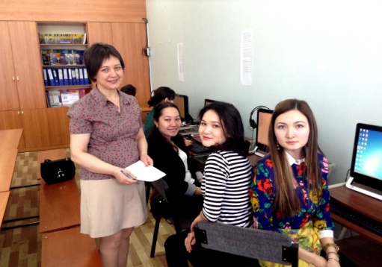
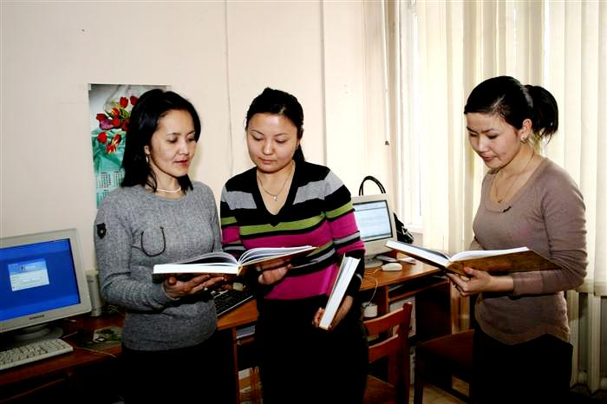
Научные центры и лаборатории кафедры
1
2
3
Лаборатория “Казахский язык: социо-психолингвистические исследования”
Заведует: д.ф.н., проф. Сулейменова Э.Д.
“ Британский центр : язык и культура ” научно-исследова-тельский центр
Заведует Қарағойшиева Д.А.
“ Компьютерная лингвистика ” научно-исследова-тельский центр
Заведует Уматова Ж.М.

Slide 6
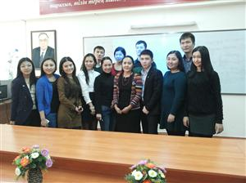
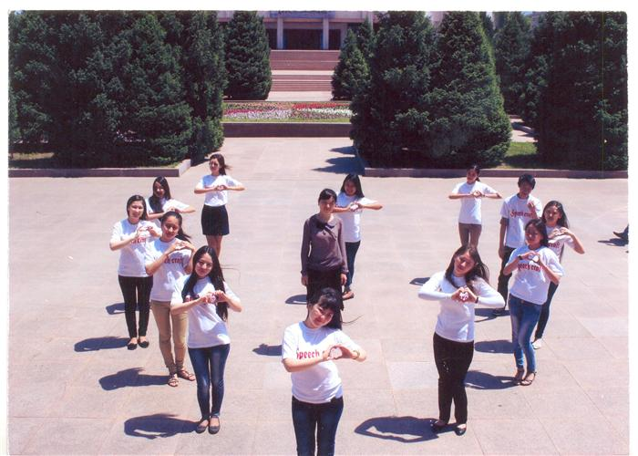
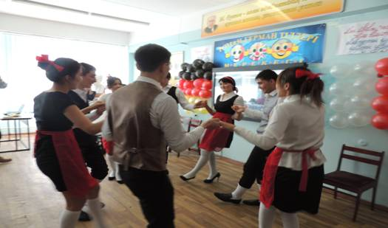
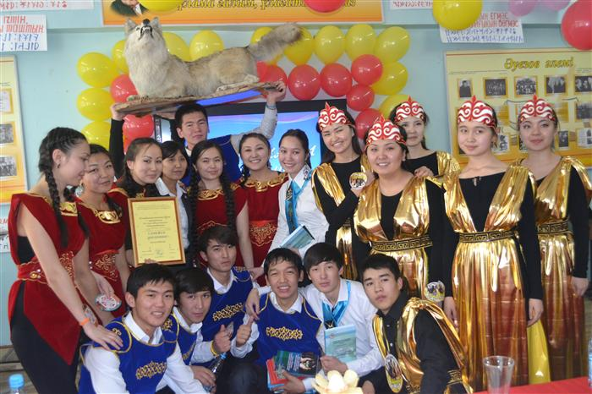
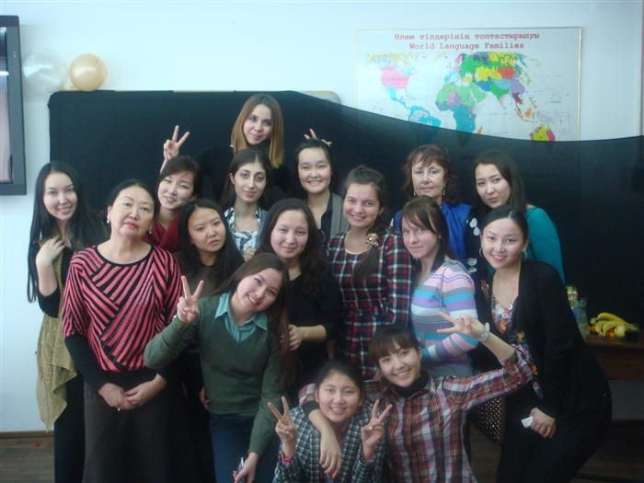
Клубы и кружки кафедры
“Юные лингвисты”
“Жерұйық”
“Speechcraft”
“Романо-германские языки”
“Түркі әлемі”
“English Drama”

Slide 7
Кафедра активно сотрудничает с зарубежными университетами и ВУЗами СНГ:
Московский государственный лингвистический университет (Россия)
Московский государственный университет имени М.В. Ломоносова
Институт языкознания Российской Академии наук (Россия);
Университет Justus Liebig Giessen (Германия);
Ассоциация «Сибирская ассоциация лингвистов-экспертов» (Россия);
Нижегородский государственный лингвистический университет им. Н.А. Добролюбова (Россия);
Университет им. Константина Философа в Нитре (Словакия);
Университет экономики и бизнеса Вены (Австрия);
Университет имени Отто-фон-Герике (Германия);
Университет Амстердама (Нидерланды);
Университет Чикаго (США);
Университет Индианы (США);
Университет Кадиса (Испания);
Утрехтский университет (Нидерланды);
Лиссабонский Университет (Португалия)
и др.

Slide 8
Компании и организации, в которых проходят производственную практику студенты кафедры общего языкознания и иностранной филологии:
Институт языкознания
имени А.Байтурсынова
МОН РК
Средние образовательные
учреждения, гимназии
и колледжи
Центр тюркологии
Кафедра
Центр
«Компьютерная
Лингвистика»
«Британский центр:
язык и культура»
Учебно-экспериментальная
лаборатория «Казахский язык:
социо- и психолингвистические
Исследования»

Slide 9
Олимпиады, конкурсы, конференции
Студенты кафедры активно участвуют в ежегодно проводимых на международном, республиканском уровне и на факультете филологии, литературоведения и мировых языков КазНУ им. аль-Фараби конкурсах и конференциях, а также являются членами различных клубов и кружков.
Конкурсы:
Конференции:
Университетский конкурс «Лучший лингвист»;
Конкурс научных работ молодых исследователей;
Республиканский конкурс по сочинению на французском языке;
Городской конкурс по декламации на французском языке.
Международная научная конференция студентов и молодых ученых «Мир науки»;
Международная научно-практическая конференция «Язык и межкультурная
коммуникация»;
Международная научно-теоретическая конференция «Ахановские чтения»;
Международные конференции студентов и молодых ученых, проводимых в зарубежных странах.

